Slide 1
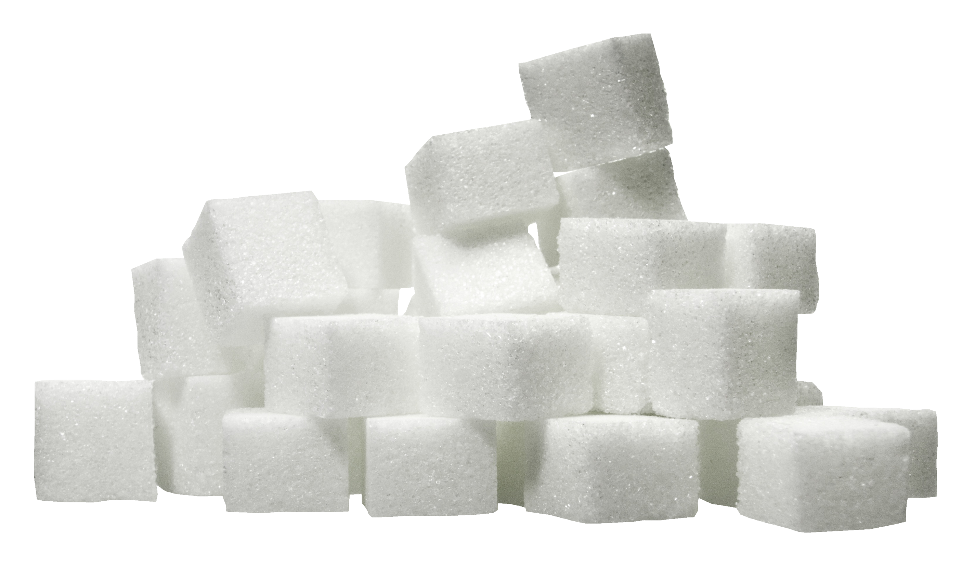
Pathophysiologie Diabetes Mellitus
15. April 2021 | Berufsfachschule Gesundheit Baselland | FaGe

Slide 2
Ablauf (auf Wandtafel notieren)
Definition & Ursachen Diabetes Mellitus
Folgen und Langzeiterkrankungen
Diabetes Mellitus Typ 1
Ursachen und Symptome
Insulintherapie und Hypoglykämie
Insulin
Diabetes Mellitus Typ 2
Ursachen
Metabolisches Syndrom
Therapie Grundsätze
Medikamentöse Therapie
weitere therapeutische Massnahmen

Slide 3
Lernziele
Diabetes Mellitus definieren
Folgen von unbehandeltem Diabetes Mellitus erläutern
Unterschied zwischen Typ 1 und Typ 2 Diabetes beschreiben
genaue Dosis Insulin anfertigen und zur richtigen Zeit anwenden
Ursachen und Symptome von Typ 1 und Typ 2 Diabetes kategorisieren
Therapiemassnahmen kennen

Slide 5
Kann sich nach diesem Video noch jemand an den Unterschied zwischen Typ 1 und Typ 2 Diabetes erinnern?

Slide 6
Definition und Ursachen Diabetes Mellitus
chronische Krankheit
dauerhaft erhöhter Blutzuckerspiegel
Ausscheidung zuckerhaltiger Urin
→ Diabetes Mellitus heisst übersetzt «honigsüsser Durchfluss»

Slide 7
Folgen
bei Mangel oder Überdosierung Insulin
akute Stoffwechselstörungen, lebensbedrohlich
Extremfall: diabetisches Koma
Langzeitschäden von erhöhtem Blutzuckerspiegel
betroffen sind Nieren, Augen, periphere Nerven und Blutgefässe
Risiko für Herzinfarkt und Schlaganfall

Slide 8
Therapieprinzip
Therapien fokussieren sich auf die verlässliche, kontinuierliche funktionierende Blutzuckereinstellung im Normbereich
nicht nur durch Medikamente (Insulin), sondern auch durch Ernährung und Bewegung

Slide 9
Unterschied Diabetes Typ 1 und Typ 2
Typ 1:
Insulin wird nicht vom Pankreas produziert
Insulinmangel !
Autoimmunkrankheit
Blutzucker
Typ 2:
Insulin ist vorhanden, aber wirkt nicht mehr
Insulinresistenz
Blutzucker

Slide 10
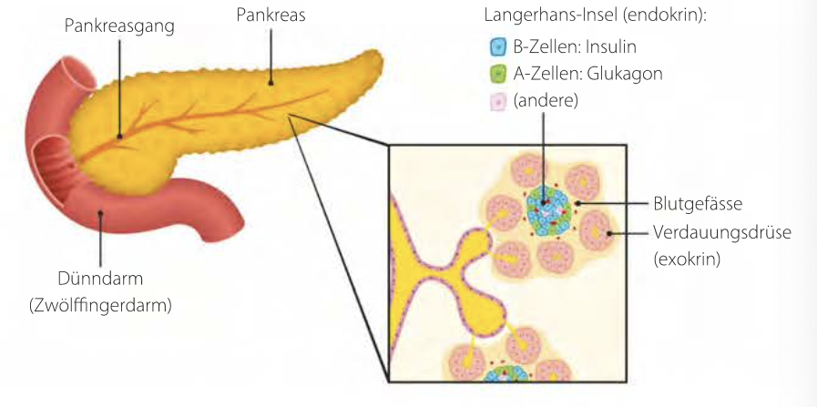
Diabetes Mellitus Typ 1
5-10% der Menschen betroffen
Entzündung B-Zellen des Pankreas → Insulinmangel
ohne Insulin → keine Glukoseaufnahme von Blut in Zellen
Körper wird nicht mehr mit Energie versorgt
Blutzuckeranstieg → Hyperglykämie
Symptome:
Gewichtsverlust
körperliche Schwäche
grössere Harnausscheidung
grosser Durst

Slide 11
Diabetes Mellitus Typ 1
schwerer Insulinmangel: Körper ist gezwungen Ketonkörper als Energiequelle herzustellen → ketoazidotisches Koma
Ketonkörper werden anstatt Glukose verwertet
führt zu Übersäuerung (Azidose) des Bluts
Symptome:
vertiefte Atmung
riecht nach Aceton

Slide 12
Insulintherapie
das fehlende Insulin wird mit Injektionen ausgeglichen
zieht sich durch das ganze Leben
Dosierung schwierig zu finden (Überdosierung)
zu viel Insulin gespritzt → Hypoglykämie → Blutzucker sinkt ! (lebensbedrohlich)
vor allem das Gehirn reagiert auf zu wenig Glucose:

Slide 13
Insulintherapie Zusammenhänge
muss unbedingt mit in Dosierung einbezogen werden:
Nahrungsaufnahme
zu viel: Hyperglykämie → mehr Insulin spritzen
Muskelarbeit (sportliche Aktivitäten) zu viel: Hypoglykämie → weniger Insulin spritzen
Alkoholkonsum zu viel: Hypoglykämie → weniger Insulin spritzen

Slide 14
Zusammenfassung
Essen
(Kohlenhydrate)
Blutzuckerspiegel steigt
Hyperglykämie
da PatientInnen mit Diabetes Typ 1
kein körpereigenes Insulin besitzen
Insulin spritzen, dass Glukose in die Zellen aufgenommen werden kann
Sport
Alkohol
Blutzuckerspiegel sinkt
Hypoglykämie
Körperzellen verbrauchen als Energiequelle Glukose
→ weniger Insulin spritzen, dass Glukose im Blut bleibt und der Blutzuckerspiegel nicht zu tief absinkt

Slide 15
Insulin
Injektionen müssen zuerst von der Subkutis (Injektionsort) ins Blut aufgenommen werden → Verzögerung
verschiedene Insulinmedikamente haben verschiedene Wirkungsdauer
Normalinsulin: → fängt nach 30-60 Minuten (nach Injektion) an zu wirken → baut sich nach 5 Stunden wieder ab → «Actrapid»
Kurzwirkende Insulin-Analoga → wirken schon nach 10 Minuten, Wirkungsdauer 3.5 Stunden → Risiko Hypoglykämie senken → «Humalog», «NovoRapid»

Slide 16
Insulin
andere Insulin-Analoga → nach 60 Minuten, Wirkungsdauer 9-18 Stunden → «Insuman Basal», «Huminuslin»
Langwirkende Insulin-Analoga → nach 60 Minuten, Wirkungsdauer 20-42 Stunden → «Glargin»
Individuelle Bedürfnisse sind somit gut abgedeckt
2-3 mal/ Tag wird Insulin normalerweise gespritzt
2/3 morgens
1/3 abends

Slide 17
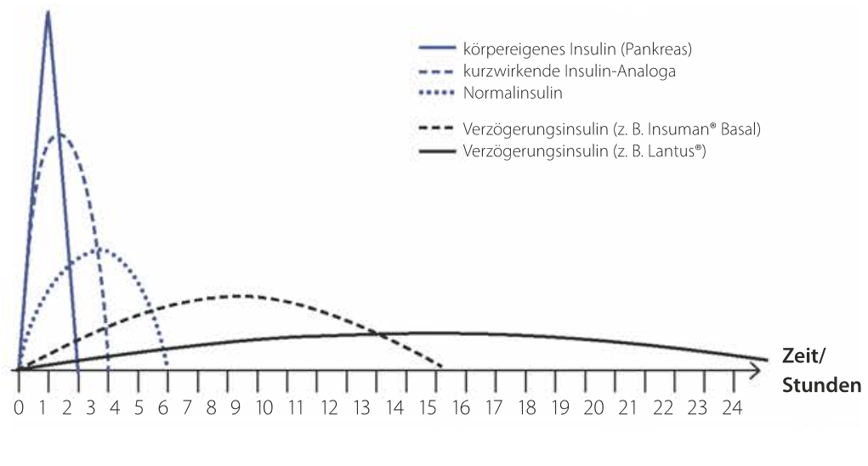
Insulin – Wirkungsdauer

